Slide 1


FORO UIT: CMR-15,
Retos y Oportunidades para la Región
SRR-15-Américas
Ing. Jesús Rivera
San Salvador, 31 Julio 2015

Slide 2
FORO UIT: CMR-15, Retos y Oportunidades para la Región
IMT: BANDA ANCHA MÓVIL EN CMR-15
AGENDA:
Espectro Radioeléctrico: El Gran Protagonista. Atribuciones.
Actores principales en las discusiones en las CMR
Necesidades reales de Espectro para IMT. Antecedentes en CMRs.
Estudios Técnicos de UIT, Informe RPC, Estudios Privados, Preparación regional, Armonización, Compartición y Compatibilidad.
Avances de la Tecnología para uso eficiente del espectro (3G→4G→5G).
Retos y Oportunidades para IMT (4G-LTE) en la Región.

Slide 3
FORO UIT: CMR-15, Retos y Oportunidades para la Región
Espectro Radioeléctrico: El gran protagonista
Una función clave de la gestión del espectro por parte de las Administraciones es la atribución de las frecuencias a las estaciones transmisoras y receptoras.
Banda de Frecuencias
Servicios
“Banda Ancha Móvil”
Móvil
Notes:
3

Slide 4
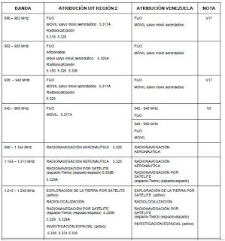
FORO UIT: CMR-15, Retos y Oportunidades para la Región
Espectro:
El gran Protagonista
Cuadros Nacionales de
Atribución de Bandas
de Frecuencias
Atribución por Región
Atribución Nacional
NOTAS
Notes:
4

Slide 5
FORO UIT: CMR-15, Retos y Oportunidades para la Región
¿PORQUE LAS ATRIBUCIONES?
Permitir a las operadoras de telecomunicaciones desplegar redes y servicios sin sufrir ni provocar interferencias.
Dar cabida a nuevas tecnologías.
Planificación del Espectro Radioeléctrico.
Uso eficiente del Espectro.
Considerar bandas compartidas.
Considerar casos de interferencia transfronterizas (9.21 del RR).
Notes:
5

Slide 6
FORO UIT: CMR-15, Retos y Oportunidades para la Región
ESPECTRO IMT EN CMR-15: ACTORES PRINCIPALES
Reguladores
Industria Móvil
Operadores
Satelitales
Operadores
Móviles
Radiodifusores
Organizaciones
(GSMA, 4G Américas, 3GPP)
Industria Satelital
Otros
Notes:
6

Slide 7
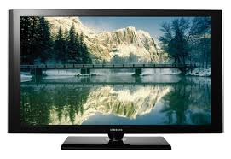
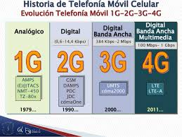

FORO UIT: CMR-15, Retos y Oportunidades para la Región
ESPECTRO IMT: NECESIDAD DE COMPARTICIÓN SIN INTERFERENCIAS A SERVICIOS EXISTENTES.
S. RADIODIFUSIÓN
S. MÓVIL
S. Fijo por satélite
S. RADIONAVEGACIÓN
AERONÁUTICA
S. FIJO
Notes:
7

Slide 8

FORO UIT: CMR-15, Retos y Oportunidades para la Región
IMT: NECESIDADES DE ESPECTRO EN VARIAS CONFERENCIAS
Espectro Adicional para las IMT-2000
Paquete con las componentes terrestres por debajo y por encima de 1 GHz para IMT-2000.
Espectro Adicional para la Componente satelital
Distintos escenarios por Administración.
Flexibilidad para que las Administraciones elaboren sus planes de transición.
GT 8F
Notes:
8

Slide 9

FORO UIT: CMR-15, Retos y Oportunidades para la Región
IMT: SOLICITUDES DE ESPECTRO EN VARIAS CONFERENCIAS
IMT-2000 a IMT: Varias bandas identificadas
Banda de 450 MHz
Banda de 700 MHz con protección a TV UHF (Res. 224)
Banda de 2300-2400 MHz
Banda 3400-3600 MHz: Atribución adicional a Móvil (Primario) en la Región 2 (Solo 3400-3500 MHz, Nota 5.431A).
Gt 5d
Notes:
9

Slide 10

FORO UIT: CMR-15, Retos y Oportunidades para la Región
NECESIDADES DE ESPECTRO PARA IMT (1)
Los resultados de los estudios en este período han estimado que los requisitos totales de espectro de las Telecomunicaciones Móviles Internacionales (IMT) se situarán entre 1340 MHz (para una configuración con baja densidad de usuarios) y 1960 MHz (para una configuración con alta densidad de usuarios) en el año 2020.
Informe uit-r m.2290
Rpc-15-2
Notes:
10

Slide 11
FORO UIT: CMR-15, Retos y Oportunidades para la Región
NECESIDADES DE ESPECTRO PARA IMT (2)
Al identificar bandas de frecuencias adicionales para las IMT, se debe tener en cuenta la cantidad de espectro ya identificado y utilizado actualmente por IMT en cada Región a fin de optimizar su utilización para aumentar la eficacia de la utilización del espectro.
Región 2 (Baja Densidad)
Ya Identificados: 951 MHz
Espectro Adicional: 389 MHz
1340 MHz
Región 2 (Alta Densidad)
Ya Identificados: 951 MHz
Espectro Adicional: 1009 MHz
1960 MHz
Notes:
11

Slide 12
FORO UIT: CMR-15, Retos y Oportunidades para la Región
INFORME RPC-15-2: REQUISITOS DE ESPECTRO IMT
No hay una sola gama de frecuencias que satisfaga todos los criterios necesarios para la implantación de sistemas IMT.
Para cumplir los requisitos de capacidad y cobertura de
los sistemas IMT se necesitarían múltiples gamas de frecuencias.
Notes:
12

Slide 13
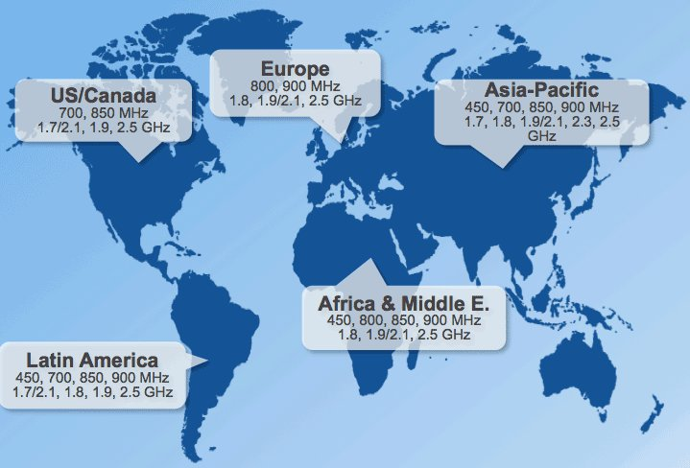
FORO UIT: CMR-15, Retos y Oportunidades para la Región
¿COMO ESTÁ DESPLEGADO EL IMT EN EL MUNDO ACTUALMENTE?
Notes:
13

Slide 14

FORO UIT: CMR-15, Retos y Oportunidades para la Región
BANDAS USADAS EN VENEZUELA ACTUALMENTE PARA IMT
850 MHz
1.7/2.1 GHz (AWS-1 Banda 4)
900 MHz
2500-2690 MHz
1900 MHz
1800 MHz
Venezuela
Notes:
14

Slide 15
FORO UIT: CMR-15, Retos y Oportunidades para la Región
IMT: ALGUNAS BANDAS OBJETIVO EN CMR-15
Banda de 470-694(8) MHz v.s Región debatiendo Dividendo Digital (TV UHF).
Banda de 1427-1518 MHz Buen apoyo en la Región. A considerar Banda L del SMS Adyacente.
Banda de 2700-2900 MHz .v.s Radares [RADAR2700]
Banda 3400-4200 MHz v.s Downlink Satélites SFS Informe UIT-R [FSS-IMT C-BAND DOWNLINK]
Notes:
15

Slide 16
FORO UIT: CMR-15, Retos y Oportunidades para la Región
MÓVIL (IMT) Vs. SFS en BANDA C ¿ESTUDIOS CONCLUYENTES? ¿Situación en Región 2?
Informe RPC: Estudios de compartición y compatibilidad, Sección 1.1/3.2.8
Proyecto de nuevo Informe UIT-R [FSS-IMT C-BAND DOWNLINK]. Distancias de Protección, ubicuidad.
Anexo 17 al Informe del Presidente de la última reunión del GMTE 4-5-6-7
Existe amplia red de estaciones terrenas en LAC
Proyectos satelitales en banda C y C extendida con huella en la región.
Notes:
16

Slide 17
FORO UIT: CMR-15, Retos y Oportunidades para la Región
¿Desafios Actuales en la Región para IMT (4G-LTE)?
Una vez otorgadas las porciones de espectro a los Operadores:
Infraestructura 4G
Despliegue lento
Terminales (disponibilidad, precios, reticencia del usuario)
Desafios económicos para los Operadores
Economías de Escala
Compatibilidad con lo existente, Migración 3G-->4G
¿Asignación de espectro insuficiente?
Notes:
17

Slide 18





FORO UIT: CMR-15, Retos y Oportunidades para la Región
Cada Región enfoca su mirada a la CMR-15

Slide 19
Nos vemos en Ginebra..
02 AL 27 DE NOVIEMBRE
Ing. Jesús Rivera
jrivera@conatel.gob.ve
CONATEL, Venezuela

